Slide 1
메타버스
Tiger space 9개 행성

Slide 2
조합에서 개발한 TS플랜으로 국내여행 및 전 세계로~ 우주로~성공 로켓타고 출발~
*회원 가입비: 200.000원
*가입 순서대로 TS플랜에 참여한다
(메타버스 타이거 스페이스 여행사업)
*TS 우주선 구입비(150%순환에 데일리1%)
-100만원(1행성출발).200만원(2행성출발). 300만원(3행성출발).
-우주선을 구입하고 9개의 행성(planet)을 여행하며 1억4620만원의 보물(광물)을 얻는다!
*우주선 구입한 회원은 국내,해외,크루즈여행 등 여행 경비를 지원합니다(150%)

Slide 3
타이거 스페이스 개요
우주선 구입하고 가입비 20만원(가스비)으로 1번 행성부터 여행.
가입 순서대로 타이거 9개 행성(planet)을 오토 TS플랜으로 반복 순항한다
TIGER SPACE는 1팀(7명)이 태양계 9행성을 여행하며 얻은 광물(보물)을 TS-pay로 교환하여 현금화하는 메타버스 게임입니다
TIGER SPACE는 신규회원(유닛) 추천 인원에 따라 도달하는 행성이 틀려지고 9개의 행성 위치에 따라 얻는 광물량도 변동됩니다
총 1억4620만원을 받고 9번 행성에서 여행이 끝나면 다시 3.4번 행성으로 2개의 유닛(일선장)으로 여행을 다시 시작하여 행성 마지막에 참여한 조합원들을 밀어주며 돌고 도는 tnk협동조합 TS플랜!

Slide 4
*각 행성 진입 순서에 따른 보물(광물량) 분배와
9개 행성(planet)별 광물량(pay)
나의 팀 가입 순서 | 광물량 분배 몫
1번 | 선 조합원 행성 가스비
2번 | 선 조합원 행성 가스비
3번 | 나의광물량
4번 | 나의 다음 행성 가스비
5번 | 나의 다음 행성 가스비
6번 | 조합에 기부
행성 번호 | 광물량 (유닛갯수) | 행성 번호 | 광물량 (유닛갯수) | 행성 번호 | 광물량 (유닛갯수)
1p | 20만(7대) | 2p | 40만(7대) | 3p | 80만(4대)
4p | 160만(7대) | 5p | 320만(7대) | 6p | 640만(4대)
7p | 1280만(7대) | 8p | 2560만(7대) | 9p | 5120만(4대)
획득한 총 광물량 |  |  | 1억4620만원

Slide 5
회원(유닛)모집에 따른 보물(광물량)과 캐릭터
구 분 | 자 격 (5명 추천) | 4행성까지 2명 추천 | 7행성까지 5명추천
캐릭터 | 광물량 100% | 여행권 비용 | 유닛갯수 (출발행성p)
일선장 |  | 3000만 | 2개(3.4p)
이선장 |  | 6000만 | 3개(3.4.5p)
삼선장 |  | 9000만 | 4개(3.4.5.6p)
사선장 |  | 1억5000만 | 5개(3.4.5.6.7p)
오선장 |  | 3억 | 6개(3.4.5.6.7.8p)

Slide 6
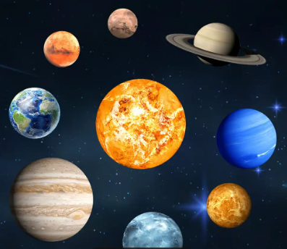
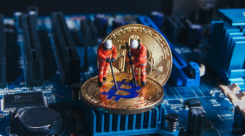
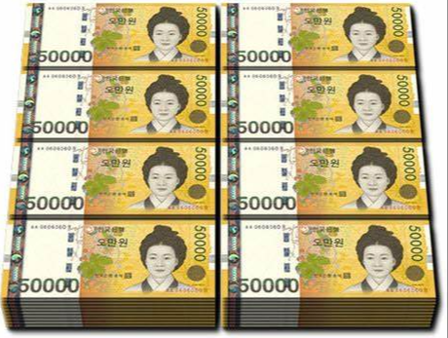
elements
www.oson.co.kr

